Slide 1


Reconocimiento Señas

Slide 2
Seguimiento de las Manos
OpenCV (cv2):
Propósito: OpenCV (Open Source Computer Vision Library) es una biblioteca popular utilizada para procesar imágenes y videos. Proporciona funciones para adquirir, procesar y analizar imágenes.
MediaPipe:
Propósito: MediaPipe es una biblioteca desarrollada por Google que proporciona soluciones para análisis y seguimiento de mediapíxeles en tiempo real. En este caso, se utiliza específicamente para el seguimiento de las manos.
NumPy
Además de estas dos bibliotecas principales, también se utiliza NumPy para operaciones numéricas eficientes, como la manipulación de coordenadas de landmarks y cálculos de distancia.

Slide 3
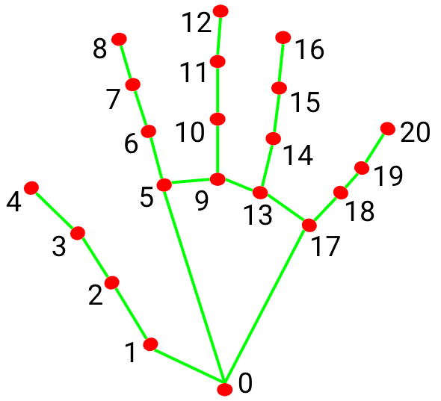
Detección de Landmarks
- Identifica y muestra las landmarks (puntos clave) de las manos, incluyendo las puntas y nudillos de los dedos, la muñeca, etc. Estos landmarks son detectados por el modelo entrenado de MediaPipe.

Slide 4

Gestos de Mano
Analiza la posición de los dedos para detectar ciertos gestos, como el pulgar hacia arriba o hacia abajo. Por ejemplo, el programa interpreta si el pulgar está arriba como "BIEN" y si el pulgar está abajo como "MAL".

Slide 5

Mensajes Interactivos
- Muestra mensajes en la pantalla en función de los gestos detectados. Por ejemplo, puede mostrar "BIEN" en letras grandes y de color rojo si detecta un gesto específico con los dedos.

Slide 6

Interacción entre Manos:
- Realiza interacciones entre ambas manos. Por ejemplo, si muestra ambas manos y realiza un gesto específico, puede mostrar mensajes adicionales, como "¿Qué hora es?".

Slide 7

Uso de Tecnologías
- Es un ejemplo de cómo la tecnología de visión por computadora y las bibliotecas de aprendizaje automático, como MediaPipe, pueden ser utilizadas para crear aplicaciones interactivas y lúdicas.

Slide 8

Comunicación con Personas con Dificultades en el Habla:
La aplicación podría ser utilizada por personas con dificultades en el habla para comunicarse de manera efectiva utilizando gestos. Si se diseñan gestos específicos para representar palabras o frases comunes, la aplicación podría ayudar a facilitar la comunicación.

Slide 9
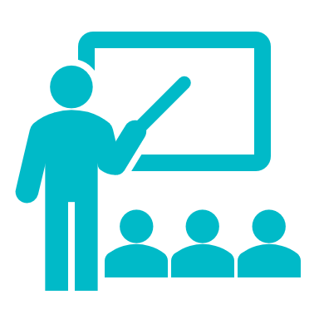
Entrenamiento y Educación:
Podría ser utilizada como una herramienta de entrenamiento y educación para aquellas personas que necesitan aprender el lenguaje de señas. La aplicación podría proporcionar retroalimentación visual en tiempo real sobre la precisión de los gestos, ayudando en el proceso de aprendizaje.

Slide 10

Entornos de Trabajo Específicos
En entornos laborales donde las personas no pueden hablar o necesitan comunicarse de manera silenciosa, esta aplicación podría ser una herramienta útil. Por ejemplo, en situaciones donde se requiere comunicación discreta o en entornos ruidosos donde la comunicación vocal es difícil.

